Slide 1
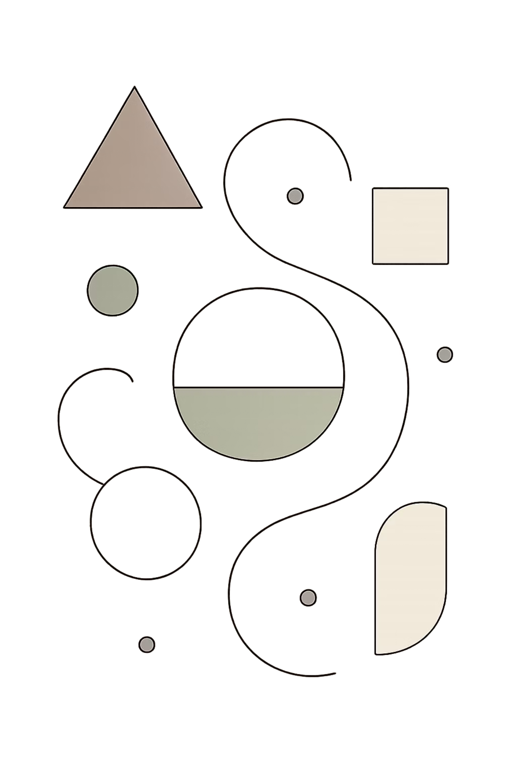
Постфикс: Искусство завершать и направлять
Маленький элемент в конце — с огромной властью над смыслом, структурой и логикой
Сайфудинова Динора Михайловна

Slide 2
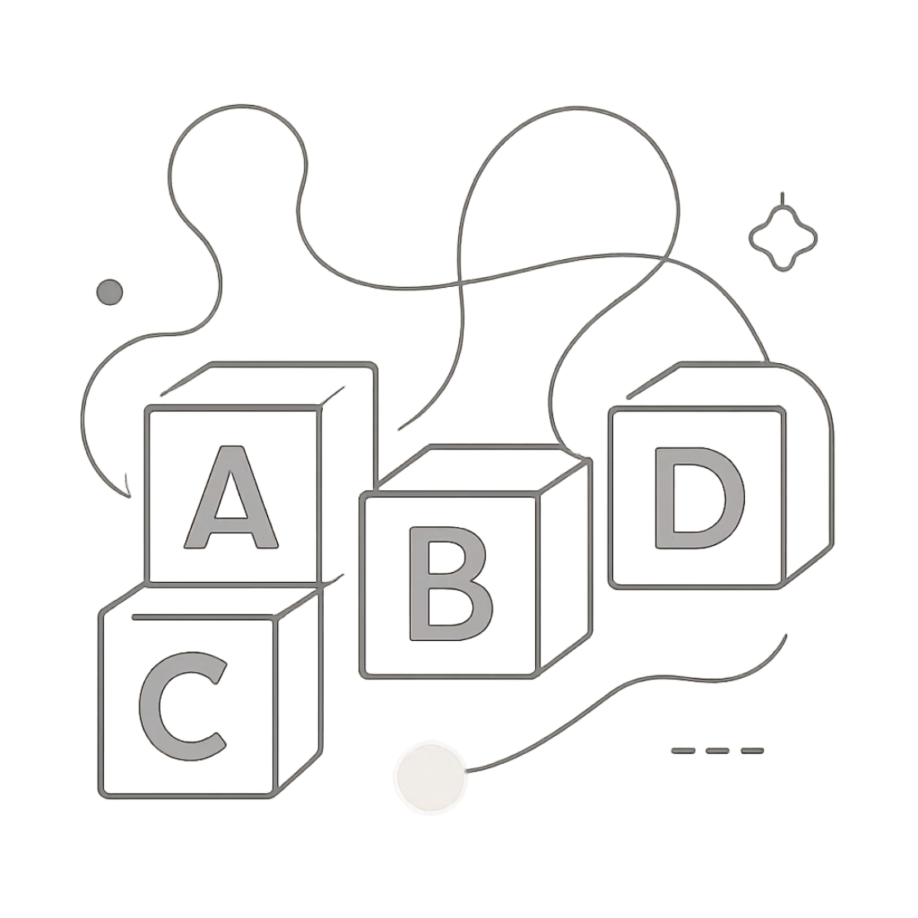
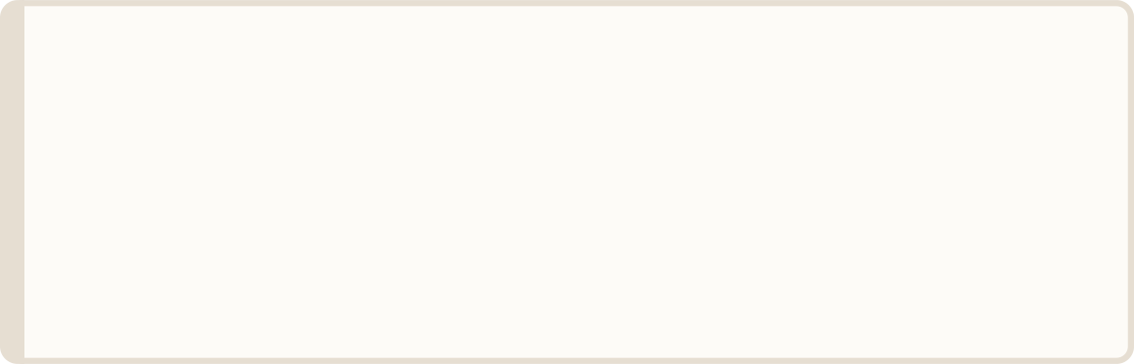
Что такое постфикс?
Постфикс — это элемент, который стоит после основного слова или выражения и меняет его смысл, форму или поведение. Он работает тихо, но решительно.
В лингвистике
В программировании
В математике
Суффиксы и частицы, уточняющие грамматическую форму
Операторы и модификаторы после основного выражения
Постфиксная запись для однозначного порядка операций

Slide 3

От слов к логике: зачем нужны постфиксы?
Управление процессом
Постфикс способен остановить, разделить или полностью изменить направление данных — будь то грамматика или алгоритм.
Аналогия с пунктуацией
Как точка или запятая удерживают текст от распада, так и постфикс держит структуру — языковую или программную.
Ключ к пониманию структуры
Зная постфикс, вы мгновенно понимаете суть конструкции: что она делает и как завершается.

Slide 4

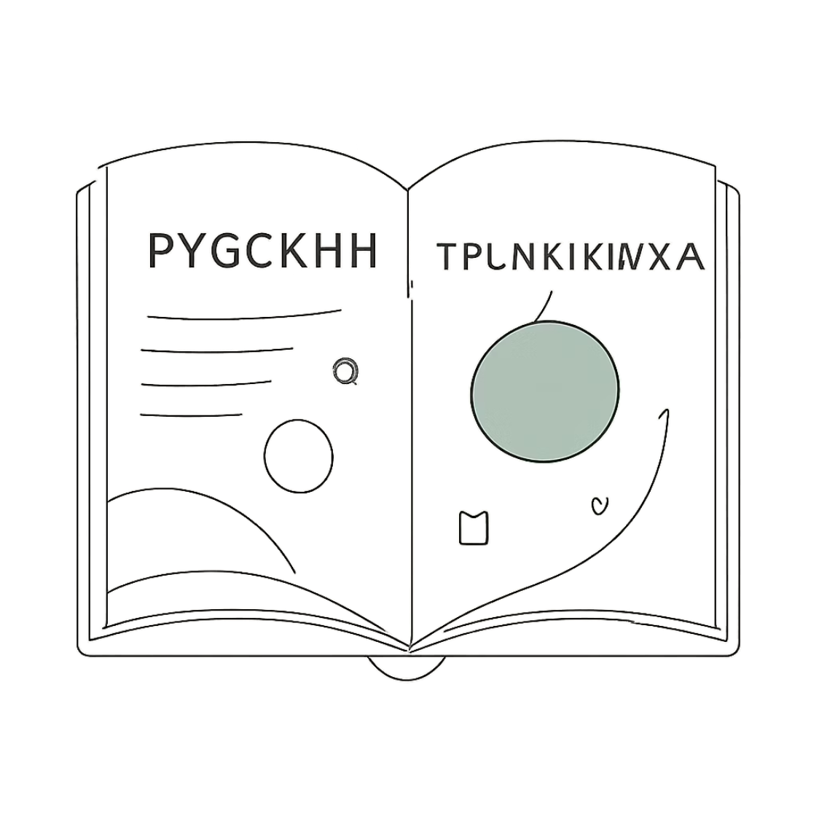
Примеры в русском языке
Постфикс не меняет корень — он лишь модифицирует семантику, добавляя новый смысловой пласт поверх уже существующего.
Возвратные глаголы
Постфикс -ся указывает, что действие направлено на самого субъекта. Глагол меняет значение без смены корня:
улыбать → улыбаться
учить → учиться
мыть → мыться
Усилительные частицы
Постфиксы -ка, -те добавляют вежливость, мягкость или архаичность:
идика сюда
идите (мн. ч., вежл.)

Slide 5
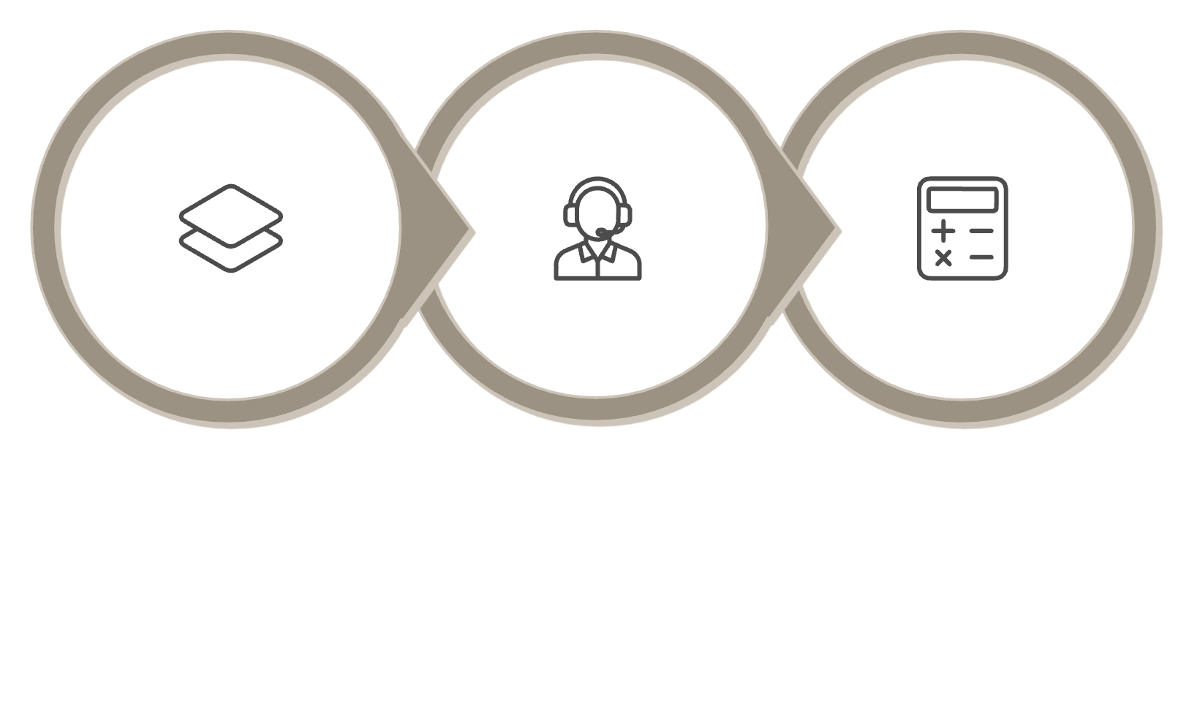
Постфиксная запись (Обратная польская нотация)
Изобретённая Яном Лукасевичем, обратная польская нотация перевернула подход к вычислениям: операнды идут первыми, оператор — в конце.
Обычная запись
Постфиксная запись
Поместить операнды
Считать оператор
Вычислить и вставить
3 + 4
3 4 +
(A + B) × C
A B + C ×
Скобки полностью исчезают — порядок операций задаётся позицией элементов.
5 × (2 + 3)
5 2 3 + ×

Slide 6
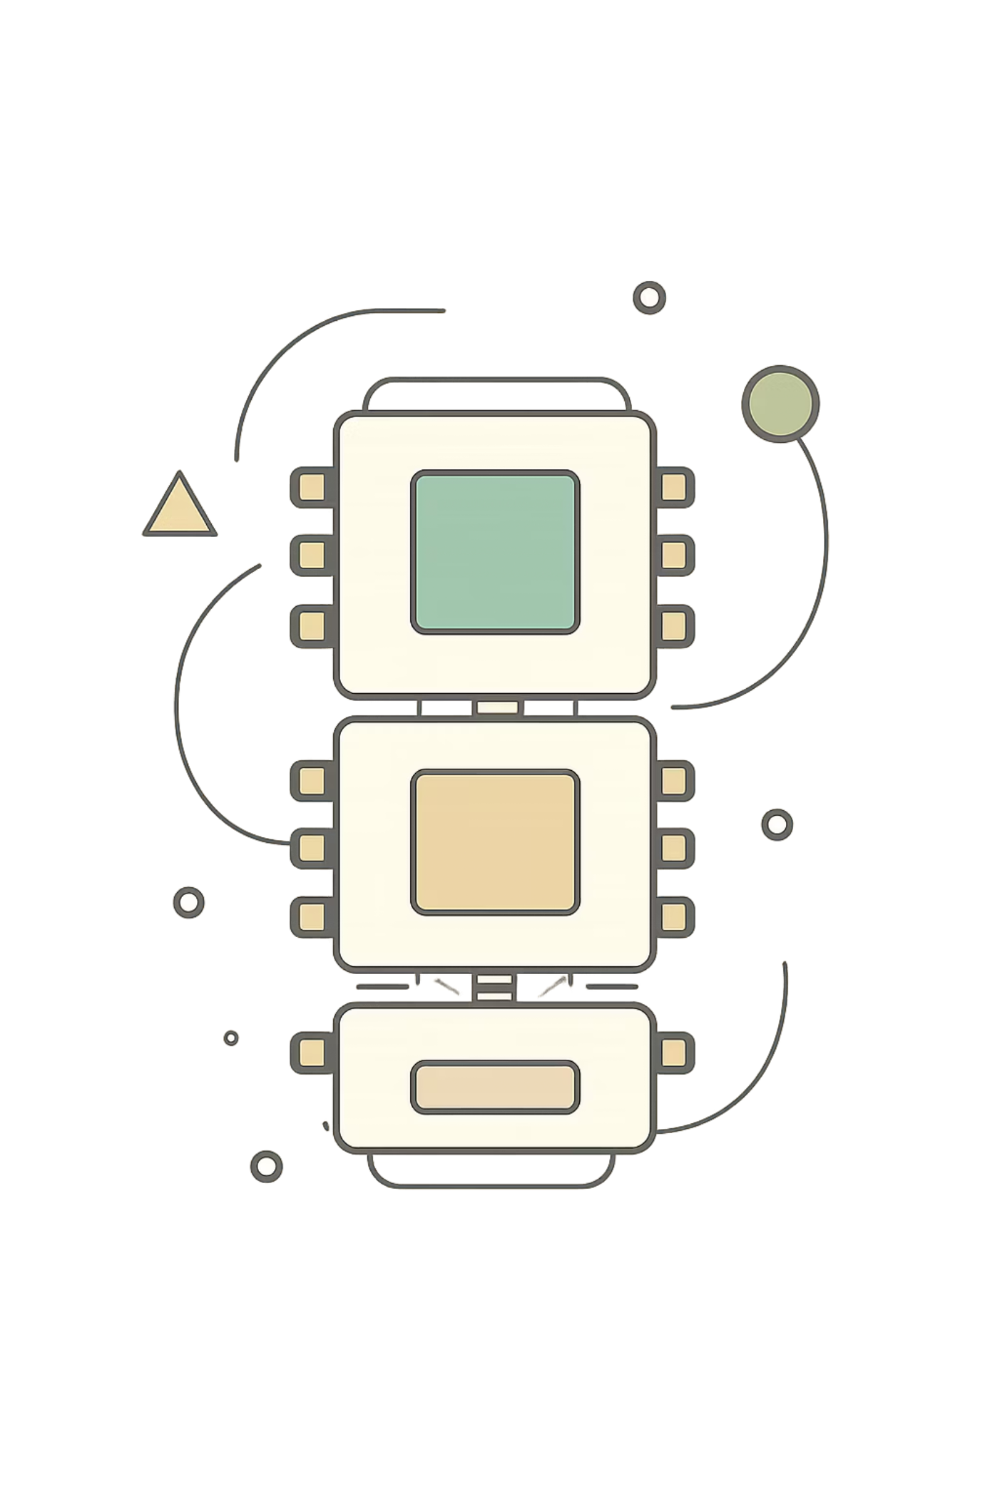
Преимущества постфиксной записи
⚡ Оптимизация для процессоров
📚 Стек-ориентированная архитектура
Вычисление без необходимости выделять дополнительную память под приоритеты операций
Данные выстраиваются в очередь и обрабатываются последовательно — просто и элегантно
✅ Нет неоднозначности
Сложные математические цепочки имеют единственно верную интерпретацию

Slide 7




Постфиксы в современных технологиях
Операторы инкремента
i++ — классический постфиксный оператор: сначала используй, потом увеличь
Базы данных
Постфиксные модификаторы запросов позволяют уточнять фильтрацию и агрегацию
Современные языки
Swift, Rust, Kotlin активно используют постфиксный синтаксис для читаемого кода

Slide 8



Авторская логика: Пунктуация как постфикс
Побои — обиды — ничего кроме
Тире как эмоциональный акцент
Пауза и динамика
Каждый знак препинания в конце конструкции — это постфикс настроения. Он не меняет слово, но меняет всё ощущение от фразы.
Авторы намеренно нарушают грамматические нормы, используя пунктуацию как постфиксный инструмент — чтобы создать паузу, напряжение, рваный ритм.
Свобода творчества
Правила существуют, чтобы их нарушать осознанно. Постфикс — именно тот инструмент, который даёт автору эту свободу.

Slide 9
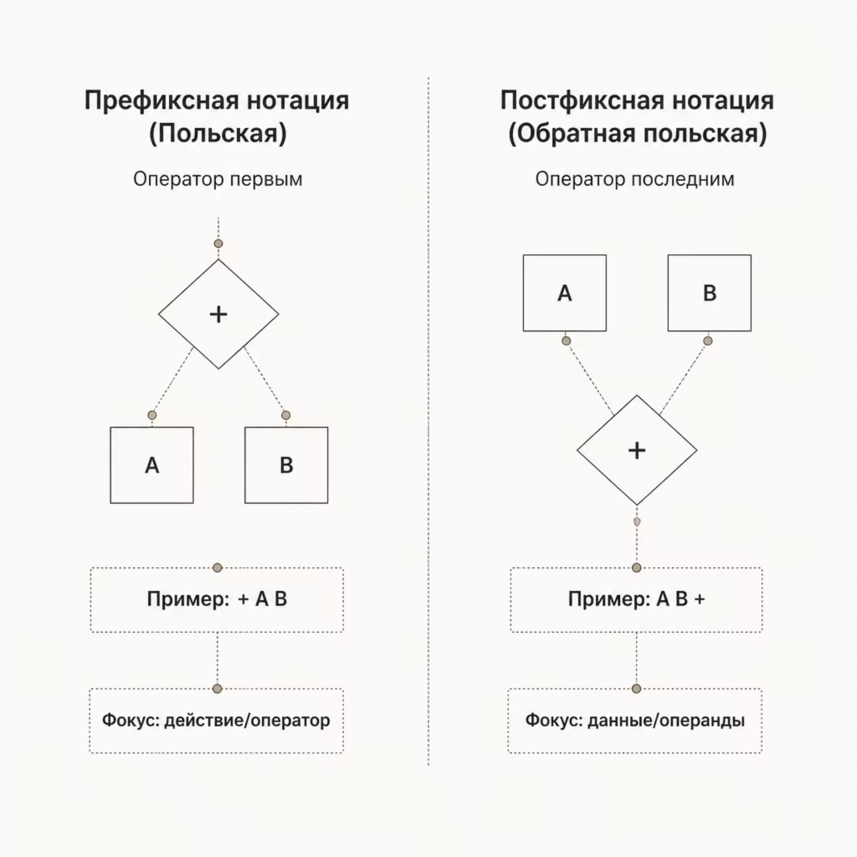
Сравнение: Постфикс vs Префикс
В чём принципиальная разница?
Обе нотации эквивалентны по мощи, но отличаются фокусом внимания:
Префикс — сначала говоришь что делать, потом над чем
Постфикс — сначала собираешь данные, потом применяешь действие
Постфикс ближе к тому, как работает стек — и, возможно, к тому, как работает интуиция.

Slide 10




Итог: почему постфикс — это важно?
Контроль смысла
От языка к алгоритмам
Будущее за гибкостью
Один маленький элемент в конце способен полностью изменить смысл, направление и поведение всей конструкции
Постфикс связывает лингвистику и информатику: одна идея — два мощных применения в разных мирах
Постфиксные структуры лежат в основе создания адаптивных и масштабируемых систем — языковых и технологических
Постфикс — это не просто грамматический термин. Это философия: сначала контекст, потом действие.

